Slide 1
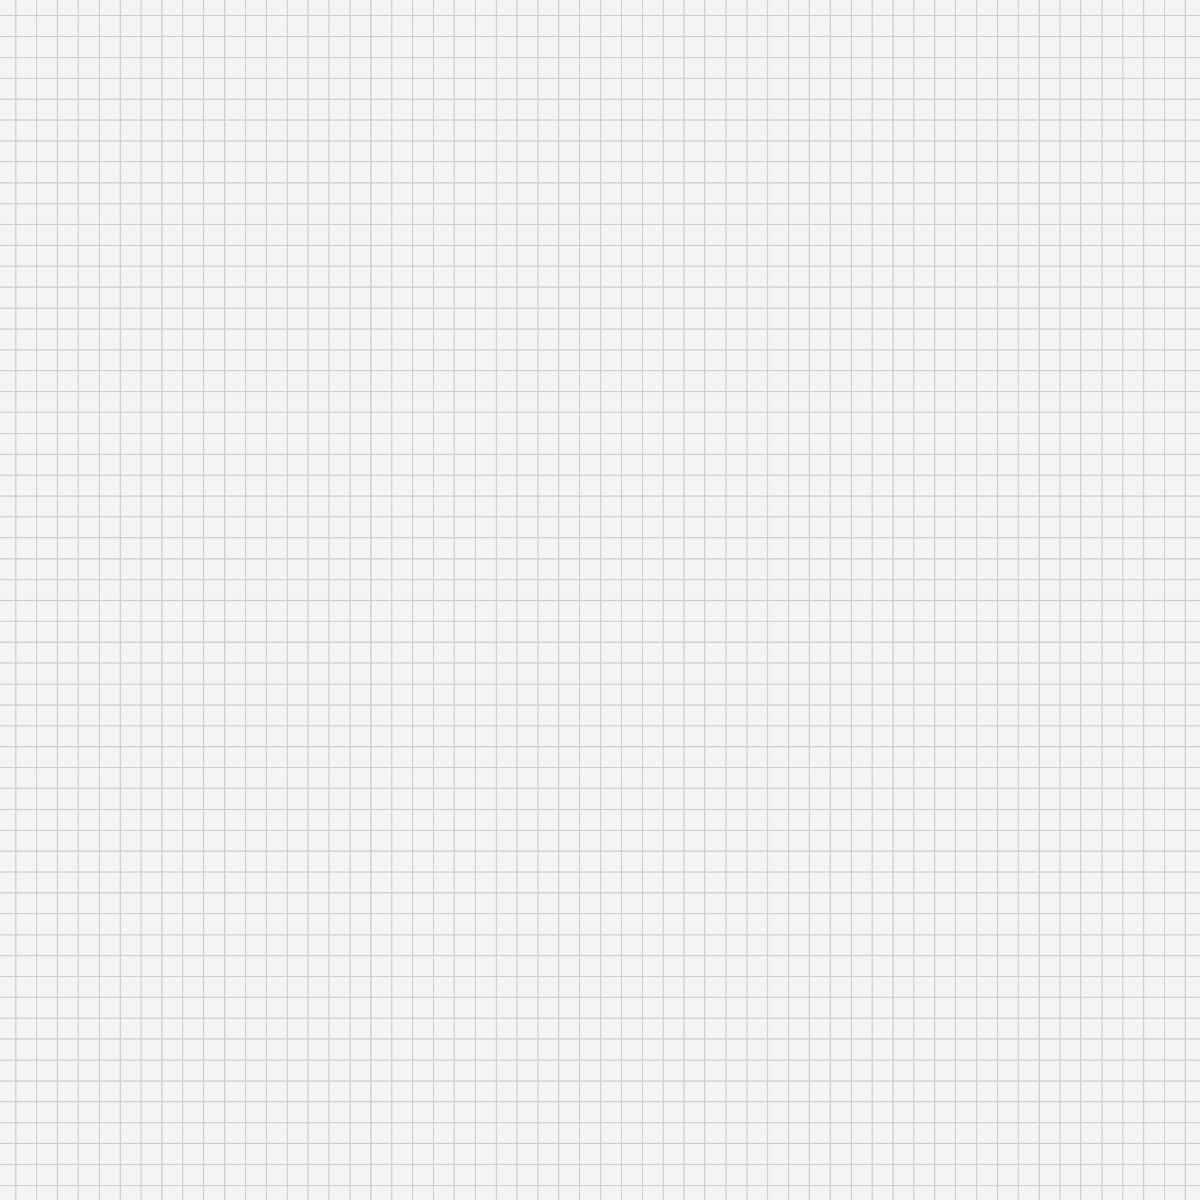



Dijkstra
Recherche
Projet
CANELA Cristina - RODRIGUEZ Nina

Slide 2

Objectifs du projet
Création aléatoire du graphe
Implémentation de N dijkstra pour
les tables de routage
Routage de messages dans le réseau

Slide 3


1er tour
Initialisation du graphe
main.go
main.go
func initRandomGraph(nodesCount int, maxEdgesPerNode int) Graph {
for node == otherNode || edgeExists(node, otherNode) || len(otherNode.Edges) >= maxEdgesPerNode
func edgeExists(nodeA *Node, nodeB *Node) bool {

Slide 4
TABLES DE ROUTAGE
Tables de routage construites dans la fonction Dijkstra avec les vecteurs de distance.
Table de routage du nœud A:
{B:{next_hop: B},
C:{next_hop: B},
D:{next_hop: E}}
main.go
func Dijkstra(g *Graph, start *Node) {
func constructAllRoutingTables(graph *Graph) {
func constructRoutingTablesWorker(jobs <-chan *Node, graph *Graph) {

Slide 5
main.go
func hello(nodeSrc *Node, nodeDst *Node) {
Envoi et routage de messages
main.go
func processMessages(g *Graph, node *Node) {
Echange de messages “Hello” et “Hello Ack” dans le réseau de routeurs
main.go
func routing(node *Node, received Message) {

Slide 6
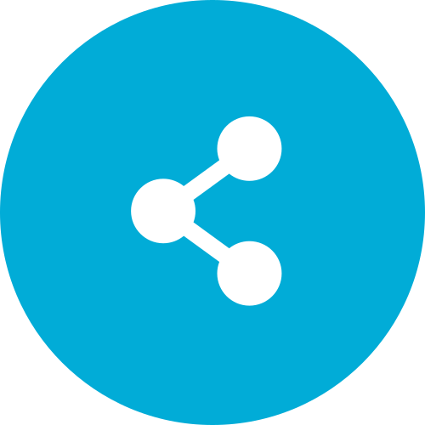

Goroutines
DIJKSTRA
LECTURE DES MESSAGES
ROUTAGE DES MESSAGES
FERMETURE DES CHANNELS

Slide 7
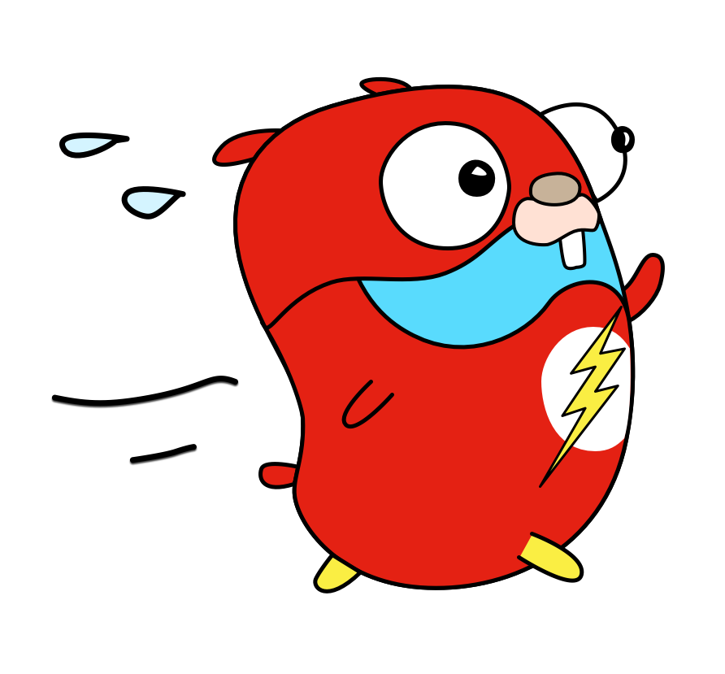

PROBLÈME
Avec Pools
1000 routeurs
Sans Pools
1000 routeurs

